Slide 1
Geometrija Presek linija i krugova
Profesor. Srdjan Vukmirovic
Asistent. Tijana Sukilovic
Notes:
This presentation demonstrates the new capabilities of PowerPoint and it is best viewed in Slide Show. These slides are designed to give you great ideas for the presentations you’ll create in PowerPoint 2011!
For more sample templates, click the File menu, and then click New From Template. Under Templates, click Presentations.

Slide 2
GRUPA: Presek linija i krugova
Milos
Bjelos
Vladan
Divnic
Milos
Kuveljic
Prirodno Matematicki Fakultet
Beograd 2010/2011

Slide 3
Presek pravih
1

Slide 4
Presek pravih
Presek pravih je lako odrediti:
Ako se prave seku N = M
M = P + tp
N = Q + sq
t I s su iz skupa realnih brojeva..
t = D(PQ,p)/D(p,q) = s
Presek pravih se deli na 2 slucaja:
Dpq != 0
Ukoliko se radi o prvom slucaju postoji presek koji
je dat sa M ili N jednacinom.
2) Dpq = 0 (dva pod slucaja)
a) DPQp = 0 (prave se poklapaju)
b) DPQp != 0 (koordinate prave su paralelne)
N
M
P
Q
v
u
p
q

Slide 5
p: P(3,-3), p(2,1)
q: Q(2,0), q(1,-3)
1
1 -3
Dpq = = -7 != 0 (Prave se seku)
PQ = ( -1, 3 )
Primer preseka pravih
-1 3
1 -3
DPQq = = 0
T = 0
Posto je u pitanju prvi slucaj presecna tacka se dobija iz M
M = P + tp = (3,-3) + 0(2,1) = (3,-3)

Slide 6
Presek prave i kruga
2

Slide 7
Presek prave i kruga
Proveru da li se prava sece sa krugom je intuitivno lako odrediti. Ono sto je potrebno uraditi jeste naci udaljenost centra kruznice do tacke te prave. Tu dobijamo 3 slucaja,
oznacicemo sa d distancu centra kruga do tacke te prave d=dist(c,p):
d > r
d = r
d = r

Slide 8
Presek prave i kruga
Odredjivanje koordinata preseka:
S = P + tp
t = ((-CP)*p)/|p|²
a = sqrt(r² – d²)
d = CS
Presecne tacke:
P1 = S + (a*p)/|p| P2 = S - (a*p)/|p|
C
d
P p
a
P
P1 P2
S

Slide 9
Presek krugova
3

Slide 10
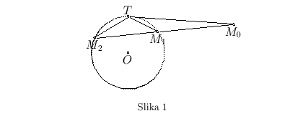
Presek krugova (potencija)
Uvodi se nekoliko novih pojmova I teorema radi boljeg razumevanja.
M₀M₁ * M₀M₂ = k
Teorema 1. Potencija tacke u odnosu na krug jednaka je kvadratu odsecka tangente povucene
Iz date tacke na krug.
K je pozitivno za tacku M₀ van kruga; duzi M₀M₁ I M₀M₂ imaju isti smer
K je nula, ako je tacka M₀ na periferiji kruga.
K je negativno, ako je tacka M₀ unutra u krugu; M₀M₁ I M₀M₂ su suprotnih smerova.

Slide 11
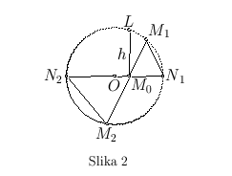
Presek krugova (potencija)
M₀M₁ * M₀M₂ = M₀N₁ * M₀N₂ = k

Slide 12
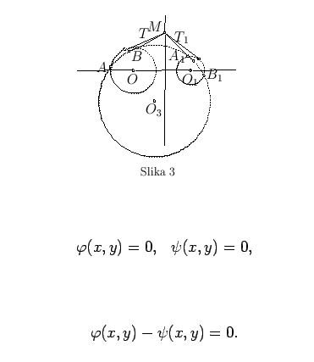
Presek krugova (radikalna osa)

Slide 13
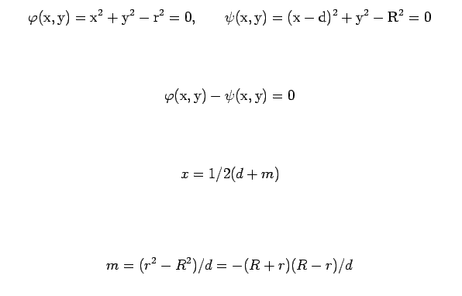
Primer 1

Slide 14
Presek krugova
Postoje tri slucaja preseka krugova:
Postoje dve presecne tacke
Postoji jedna presecna tacka
Ima beskonacno mnogo presecnih tacaka

Slide 15
Presek linija I krugova
Seminarski rad
What’s Your Message?

